Slide 1


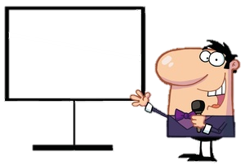
14. TJEDAN PSIHOLOGIJE
15.2.2021.-19.2.2021.
✓
PONEDJELJAK
15.2.2021.
u 11
UTORAK
16.2.2021.
u 10.20
Što da radim, imam tremu?
-predavanje za 1.c razred predavačica:
Marina Pavić,prof.
Što nakon srednje škole?
-predavanje za 4.c i 5.a predavačica: Martina Lukačić, prof.
SRIJEDA
17.2.2021. u 8
I NV u 19 sati
ČETVRTAK
18.2.2021. u 14.30
Zeleno čudovište ljubomore
-predavanje za 2.b
Mentalno zdravlje mladih
- predavanje za nastavnike
predavačica: Renata Hunjadi-Brzović,prof.
Izrada ankete u Formsima
-predavanje za 3.a razred predavačica: Ines Pavičić,prof.
PETAK
19.2.2021.
u 11.10.
Koordinator Tjedna psihologije u Medicinskoj školi Bjelovar: Marina Pavić,prof.
Kako si olakšati nakon stresnih događaja? –
predavanje za 3.c razred predavačica: Marina Pavić, prof.

